Slide 1
GREENBOOK
FINAL PROJECT

Slide 2
목차
개발환경
SQL문
추가할 기능
프로젝트 소개
팀원구성 및 역할
구동사진

Slide 3
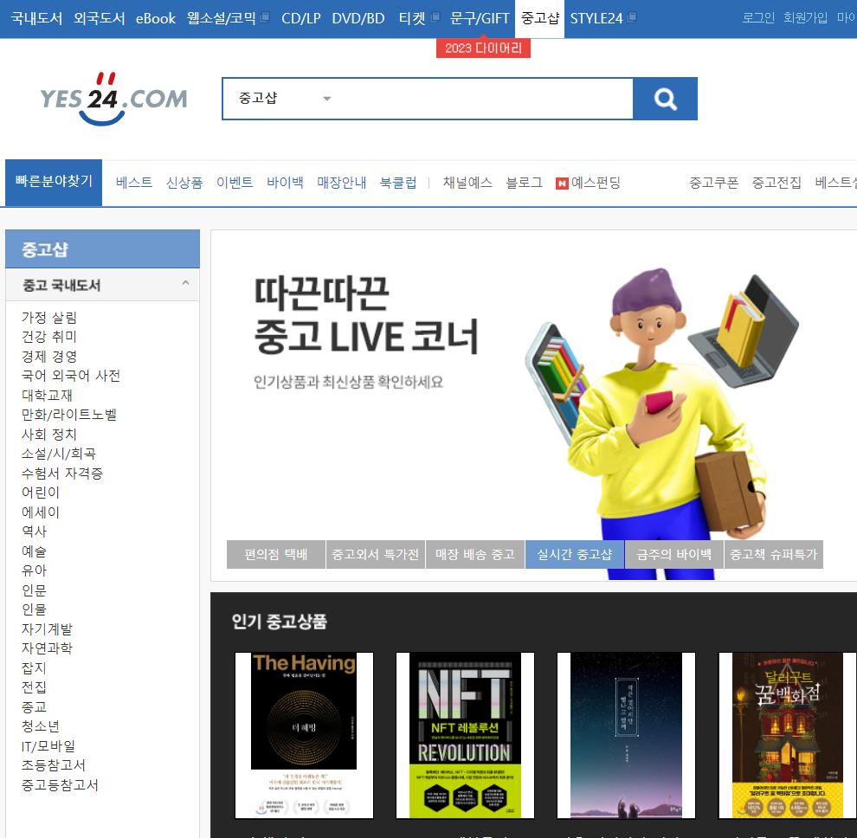
프로젝트 소개
서점
서점 뿐만 아니라 중고서점을 통해서 유저간 직거래 시스템이 가능하게 하는 것이 이번 프로젝트의 목표

Slide 4



개발 환경-프론트엔드
BOOTSTRAP

Slide 5




개발 환경 – 백엔드
JAVA 11
INTELLIJ
TOMCAT 9.0.56

Slide 6


개발 환경 - 커뮤니케이션
JIRA
GITHUB

Slide 7
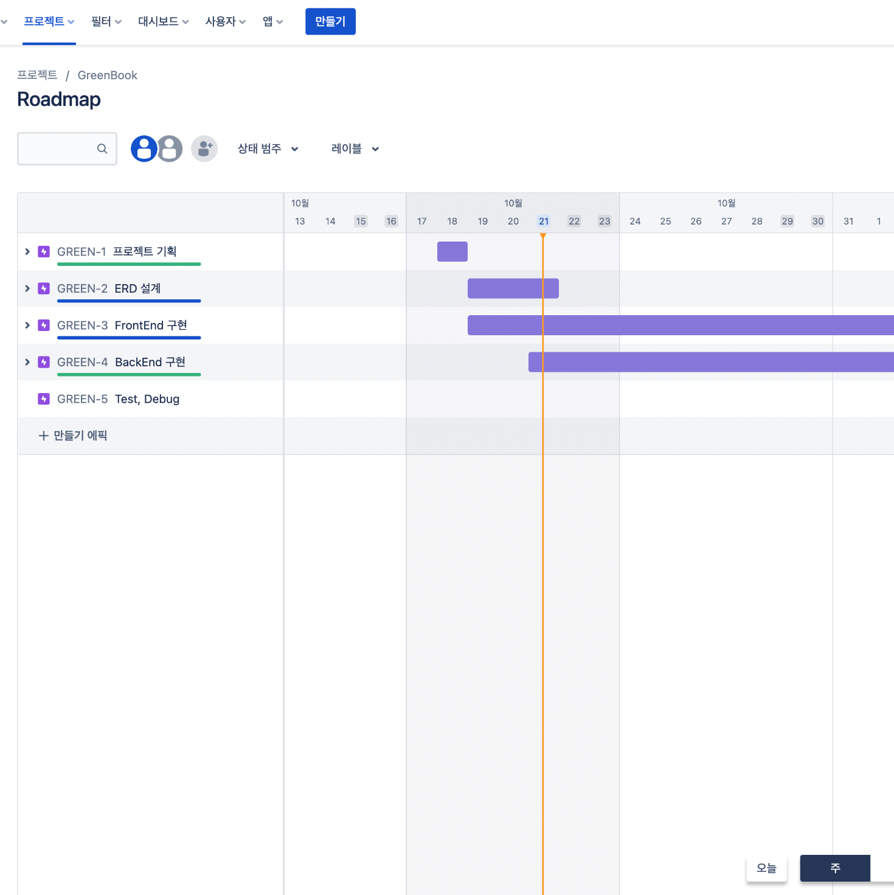
커뮤니케이션 - 지라
지라
공지, 개인별 진행사항, SQL문 등을 JIRA를 통해 공유
오류 해결법 또한 팀원끼리 공유

Slide 8
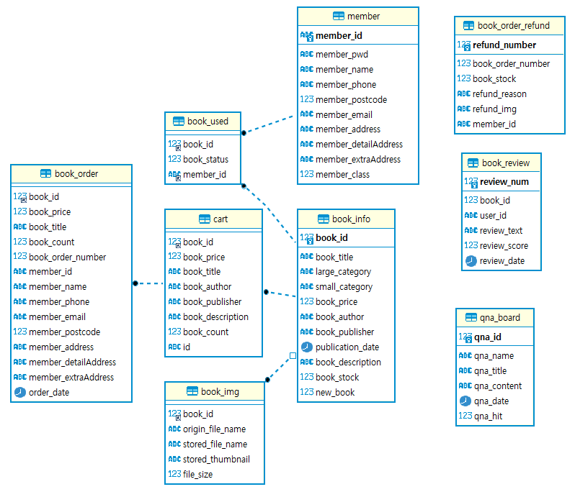
분석 및 설계

Slide 9
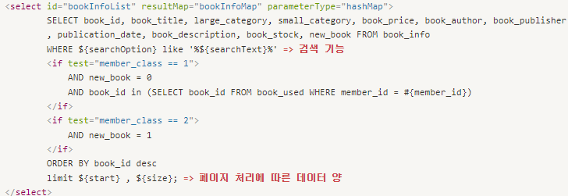
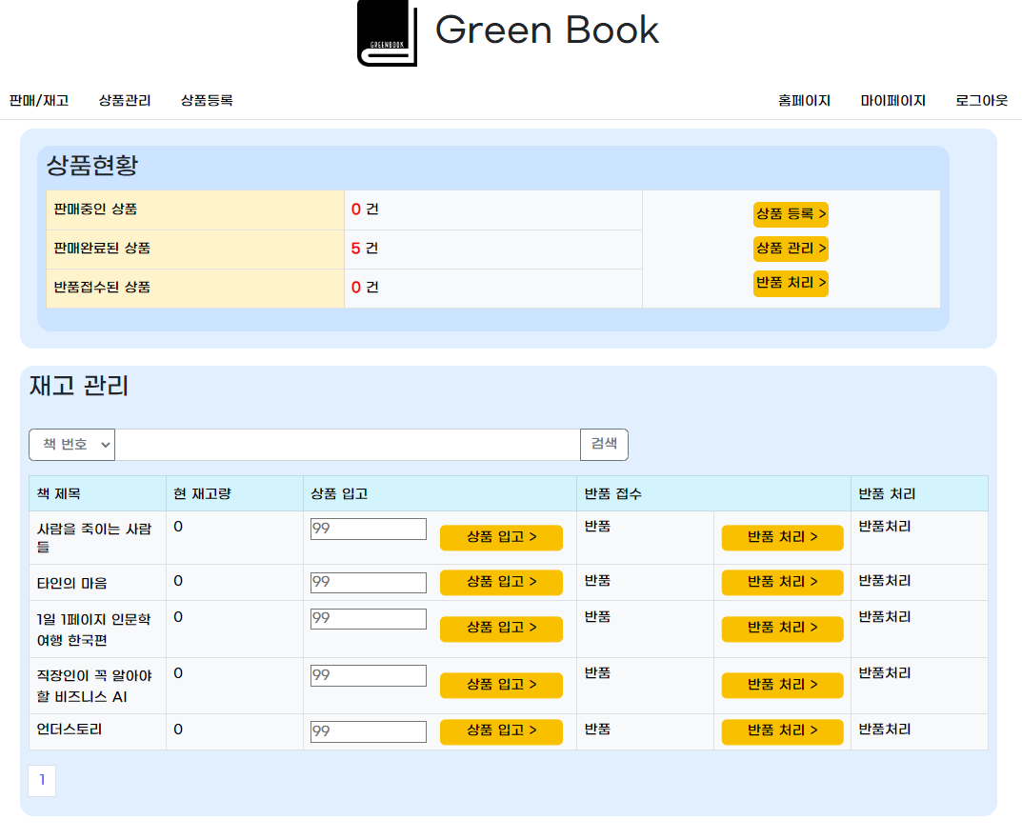
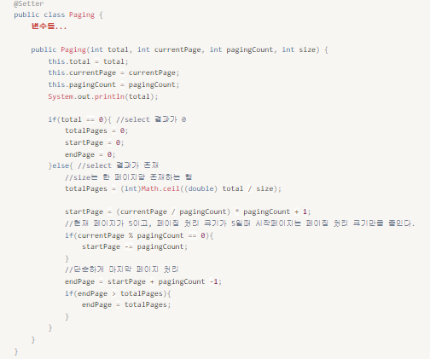
상품 등록 – 재고
재고 및 판매 현황

Slide 10
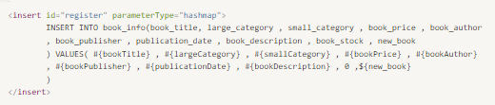
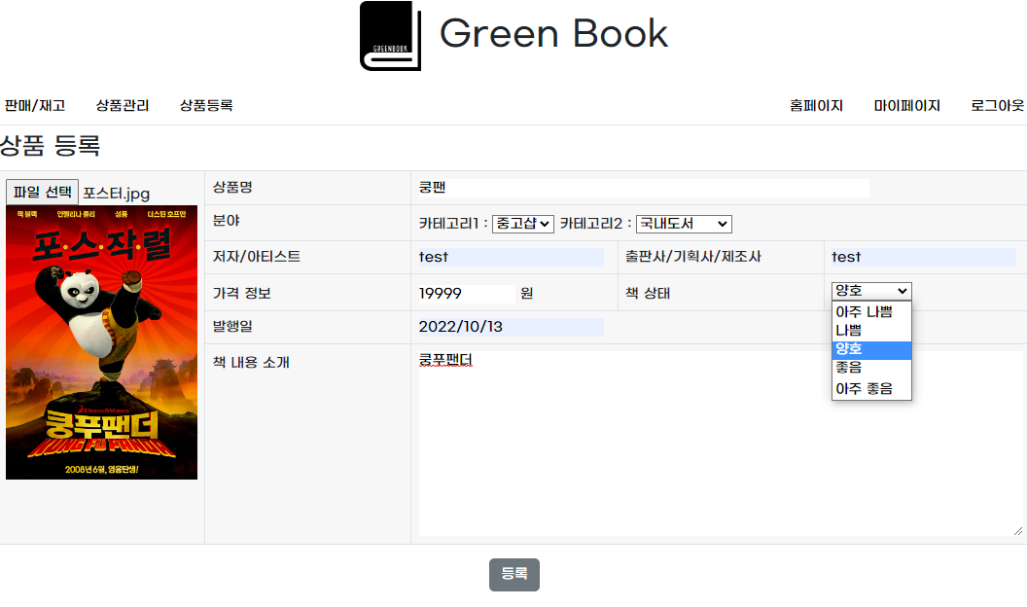

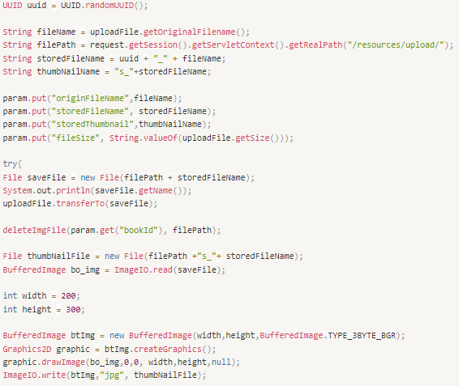
상품 등록 - 등록
상품 등록

Slide 11
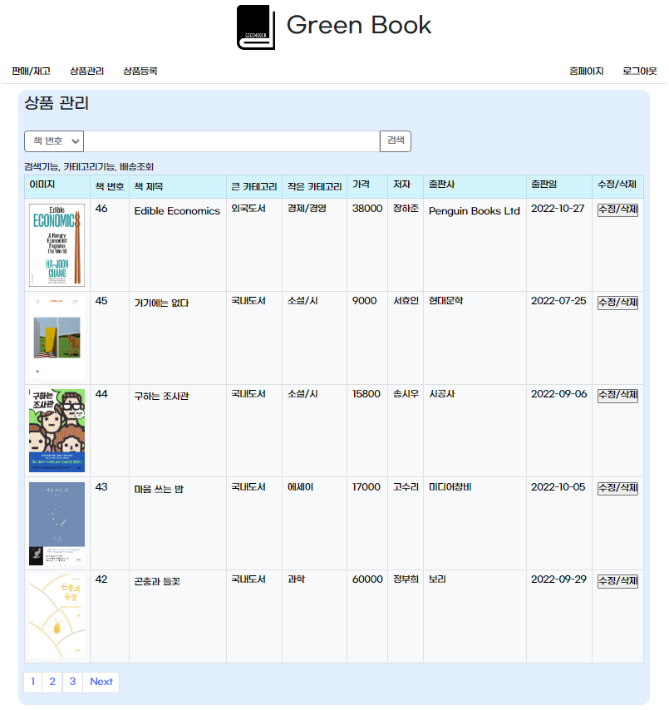
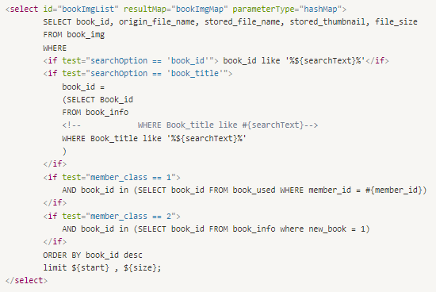

상품 등록 – 상품 관리(1)
상품 관리

Slide 12
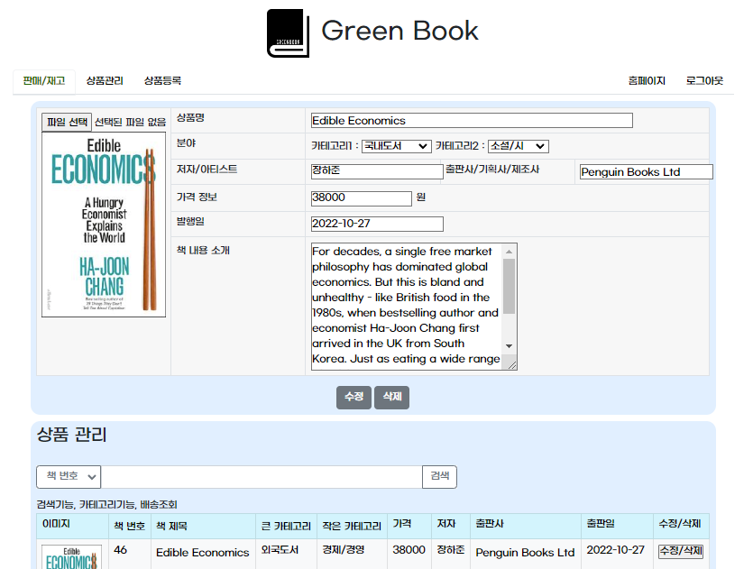
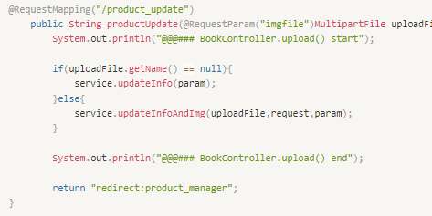
상품 등록 – 상품 관리(2)
상품 관리(2)

